Slide 1
«Особенности преподавания учебного предмета «География» в 2024-2025 учебном году»
Муниципальное образовательное учреждение дополнительного профессионального образования
«Учебно-методический центр»
Леонтьева Элина Викторовна, методист МОУ ДПО УМЦ
г.о. Серпухов

Slide 2
Нормативно-правовые документы, обеспечивающие организацию образовательной деятельности по учебному предмету «Информатика» в 2024-2025 учебном году
Муниципальное образовательное учреждение дополнительного профессионального образования
«Учебно-методический центр»
– Федеральный закон «Об образовании в Российской Федерации» от 29 декабря 2012 г. № 273-ФЗ;
– Федеральный закон «О внесении изменений в Федеральный закон «Об образовании в Российской Федерации» от 19 декабря 2023 г. № 618;
- Постановление Правительства Российской Федерации «Об утверждении перечня мероприятий по оценке качества образования и Правил проведения мероприятий по оценке качества образовыания» от 30 апреля 2024г. №556;
– Федеральный государственный образовательный стандарт основного общего образования (утв. приказом Минпросвещения России от 31 мая 2021 г. № 287);
– Федеральный государственный образовательный стандарт среднего общего образования (утв. приказом Минобрнауки России от 17 мая 2012 г. № 413 с изменениями, утв. приказом Минпросвещения от 12.08.2022 г. №732);
– Федеральная образовательная программа основного общего образования (утв. приказом Минпросвещения России от 18 мая 2023 г. № 370);
– Федеральная образовательная программа среднего общего образования (утв. приказом Минпросвещения России от 18 мая 2023 г. № 371);
– приказ Минпросвещения России от 21 сентября 2022 г. № 858 «Об утверждении федерального перечня учебников, допущенных к использованию при реализации имеющих государственную аккредитацию образовательных программ начального общего, основного общего, среднего общего образования организациями, осуществляющими образовательную деятельность и установления предельного срока использования исключённых учебников»;
г.о. Серпухов

Slide 3
Муниципальное образовательное учреждение дополнительного профессионального образования
«Учебно-методический центр»
- приказ Минпросвещения России от 21 февраля 2024 г. № 119 «О внесении изменений в приложения № 1 и № 2 к приказу Министерства просвещения Российской Федерации от 21 сентября 2022 г. № 858 «Об утверждении федерального перечня учебников, допущенных к использованию при реализации имеющих государственную аккредитацию образовательных программ начального общего, основного общего, среднего общего образования организациями, осуществляющими образовательную деятельность и установления предельного срока использования исключённых учебников»;
- приказ Минпросвещения России от 21 мая 2024 г. № 347 «О внесении изменений в приказ Минпросвещения России от 21 сентября 2022 г. № 858 «Об утверждении федерального перечня учебников, допущенных к использованию при реализации имеющих государственную аккредитацию образовательных программ начального общего, основного общего, среднего общего образования организациями, осуществляющими образовательную деятельность и установления предельного срока использования исключённых учебников»»;
- приказ Минпросвещения России от 4 октября 2023 г. № 738 «Об утверждении федерального перечня электронных образовательных ресурсов, допущенных к использованию при реализации имеющих государственную аккредитацию образовательных программ начального общего, основного общего, среднего общего образования».
Документы представлены на портале «Единое содержание общего образования» в разделе «Нормативные документы» по адресу:
https://edsoo.ru/normativnye-dokumenty/
г.о. Серпухов

Slide 4
Всероссийские проверочные работы
Муниципальное образовательное учреждение дополнительного профессионального образования
«Учебно-методический центр»
Рособрнадзор утвердил график ВПР на 2024-2025 учебный год.
Планируется проведение ВПР по географии.
На сайте ФИОКО появились образцы и описания проверочных работ на 2025 год. Кодификатор проверяемых элементов содержания и требований к уровню подготовки обучающихся сформирован с использованием Универсального кодификатора распределенных по классам проверяемых требований к результатам освоения основной образовательной программы основного общего образования и элементов содержания по информатике, разработанного на основе требований ФГОС ООО и ФОП ООО.
г.о. Серпухов

Slide 5
Всероссийские проверочные работы
Муниципальное образовательное учреждение дополнительного профессионального образования
«Учебно-методический центр»
Приказ Рособрнадзора
от 13.05.2024 г. №1008
г.о. Серпухов

Slide 6
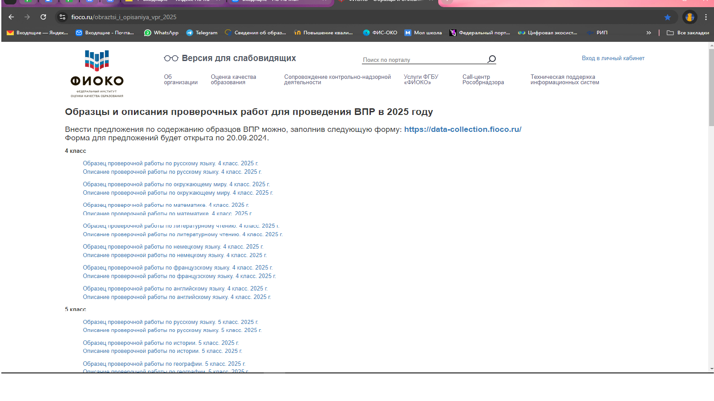
Всероссийские проверочные работы
Муниципальное образовательное учреждение дополнительного профессионального образования
«Учебно-методический центр»
https://fioco.ru/obraztsi_i_opisaniya_vpr_2025 - образцы ВПР
https://data-collection.fioco.ru/ - ссылка для внесения предложений по содержанию КИМ открыта до 20.09
г.о. Серпухов

Slide 7
Методическая поддержка
Муниципальное образовательное учреждение дополнительного профессионального образования
«Учебно-методический центр»
Методические рекомендации. Система оценки достижений планируемых результатов освоения учебного предмета «География». 5–9 классы. – ФГБНУ «ИСРО», 2023. – URL: https://edsoo.ru/mr-geografiya/
Методическое пособие. Достижение метапредметных результатов в рамках изучения предметов социально-гуманитарного блока. 5–9 классы. – ФГБНУ «ИСРО», 2023. – URL: https://edsoo.ru/mr-geografiya/
Методическое пособие. География. 5 класс. – ФГБНУ «ИСРО РАО», 2022. – URL: https://edsoo.ru/2023/08/31/metodicheskoe-posobie-geografiya-5- klass-2022-g/
Методическое пособие. Преподавание социально-гуманитарных дисциплин в школе: ресурсы диалога. 5–9 классы. – ФГБНУ «ИСРО РАО», 2021. – URL: https://edsoo.ru/mr-geografiya/
Методические рекомендации по формированию функциональной грамотности обучающихся. 5–9 классы. – ФГБНУ «ИСРО РАО», 2022. – URL: https://edsoo.ru/mr-geografiya/
г.о. Серпухов

Slide 8
Методическая поддержка
Муниципальное образовательное учреждение дополнительного профессионального образования
«Учебно-методический центр»
Методические вебинары
Тематическое и итоговое оценивание по географии (5–9 кл.): формы, методы и инструментарий. – URL: https://vk.com/video-215962627_456239433
Планируемые предметные результаты освоения ФОП ООО как объект внутришкольного оценивания. География. – URL: https://vk.com/video- 215962627_456239367
Реализация требований ФГОС СОО в образовательном процессе по теме
«Топливно-энергетический комплекс мира». – URL: https://vk.com/video- 215962627_456239308
Диагностика достижений требований ФГОС ООО и ее роль в развитии мотивации к обучению географии и умения осуществлять самооценку. – URL: https://vk.com/video-215962627_456239218
Методические интерактивные кейсы
Взаимосвязь тем «Атмосфера и климаты Земли» и «Взаимодействие природы и общества» 7 класс. – URL: https://static.edsoo.ru/projects/case/2024/ooo/geo/1/index.html
«Литосфера и рельеф Земли». 7 класс. – URL: https://static.edsoo.ru/projects/case/2024/ooo/geo/2/index.html
Топливно-энергетический комплекс мира. 10 класс. – URL: https://static.edsoo.ru/projects/case/2024/soo/geo/2/index.html
Взаимодействие человека и природы. 10 класс. – URL: https://static.edsoo.ru/projects/case/2024/soo/geo/1/index.html
г.о. Серпухов

Slide 9
Методическая поддержка
Муниципальное образовательное учреждение дополнительного профессионального образования
«Учебно-методический центр»
Информационные телеграмм-каналы связи
Для учителей Для руководителей ГМО/ММО
г.о. Серпухов

Slide 10
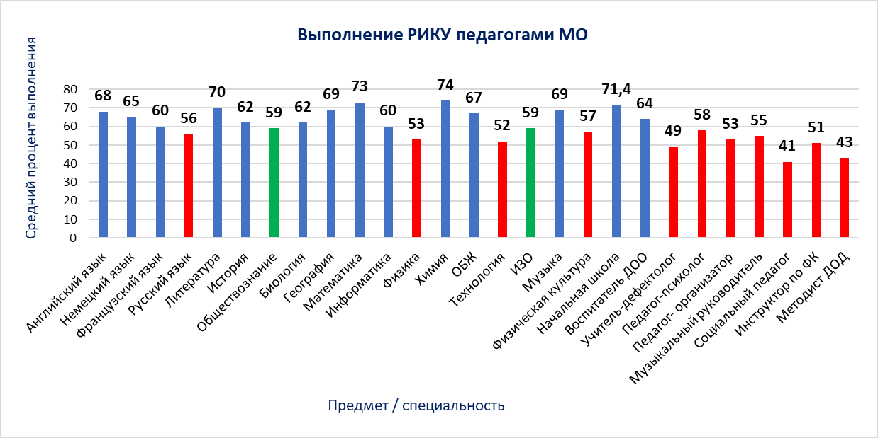
Муниципальное образовательное учреждение дополнительного профессионального образования
«Учебно-методический центр»
г.о. Серпухов

Slide 11
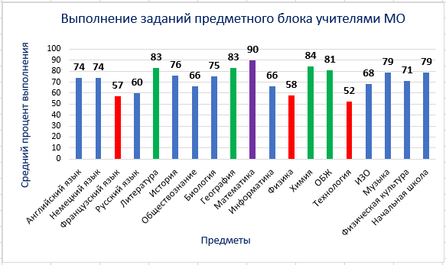
Муниципальное образовательное учреждение дополнительного профессионального образования
«Учебно-методический центр»
г.о. Серпухов

Slide 12
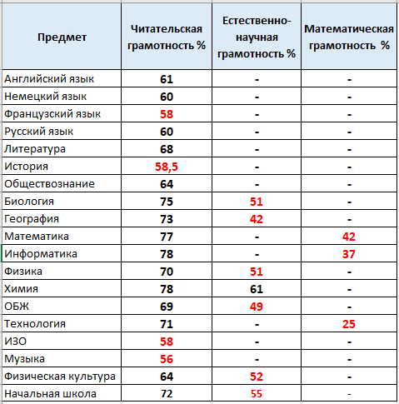
Муниципальное образовательное учреждение дополнительного профессионального образования
«Учебно-методический центр»
г.о. Серпухов

Slide 13
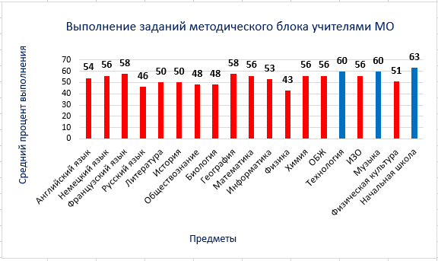
Муниципальное образовательное учреждение дополнительного профессионального образования
«Учебно-методический центр»
г.о. Серпухов

Slide 14
Муниципальное образовательное учреждение дополнительного профессионального образования
«Учебно-методический центр»
Исследование профессиональных компетенций педагогических работников
В связи с обновлением контрольно-измерительных материалов РИКУ в сентябре 2024 года тестирование педагогических работников проводиться не будет. Исследование профессиональных компетенций начнётся с 1 ноября.
https://cppm.kuro-mo.ru/index.php/diagnostika-professional-nykh-kompetentsij
г.о. Серпухов

Slide 15
«Особенности преподавания учебного предмета «География» в 2024-2025 учебном году»
Муниципальное образовательное учреждение дополнительного профессионального образования
«Учебно-методический центр»
Леонтьева Элина Викторовна, методист МОУ ДПО УМЦ
г.о. Серпухов

